Slide 1
СРПСКИ ЈЕЗИК 4. РАЗРЕД
„Себични џин” Oскар Вајлд

Slide 2
Логичке цјелине приче
Одређивање наслова цјелинама:
СРПСКИ ЈЕЗИК 4. РАЗРЕД

Slide 3
1. Прољеће у врту
СРПСКИ ЈЕЗИК 4. РАЗРЕД

Slide 4
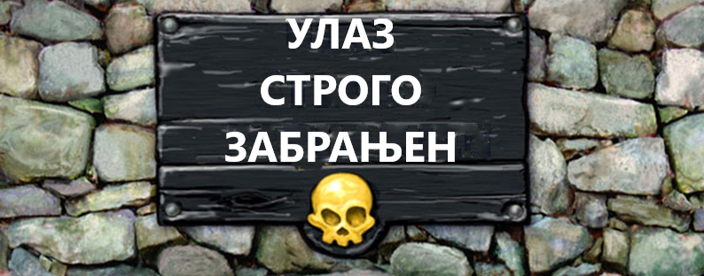
2. Улаз строго забрањен
СРПСКИ ЈЕЗИК 4. РАЗРЕД

Slide 5
3. Прољеће je заборавило башту
СРПСКИ ЈЕЗИК 4. РАЗРЕД

Slide 6
4. Врапчић пјева поред прозора
СРПСКИ ЈЕЗИК 4. РАЗРЕД

Slide 7
5. Срце себичног џина је омекшало
СРПСКИ ЈЕЗИК 4. РАЗРЕД

Slide 8
6. Џин је заволио дјецу
СРПСКИ ЈЕЗИК 4. РАЗРЕД

Slide 9
7. Дјеца су нашла мртвог џина
СРПСКИ ЈЕЗИК 4. РАЗРЕД

Slide 10
Задатак за самосталан рад
Препричати дио који ти се највише допада и нацртати џинов врт.
СРПСКИ ЈЕЗИК 4. РАЗРЕД

